Slide 1
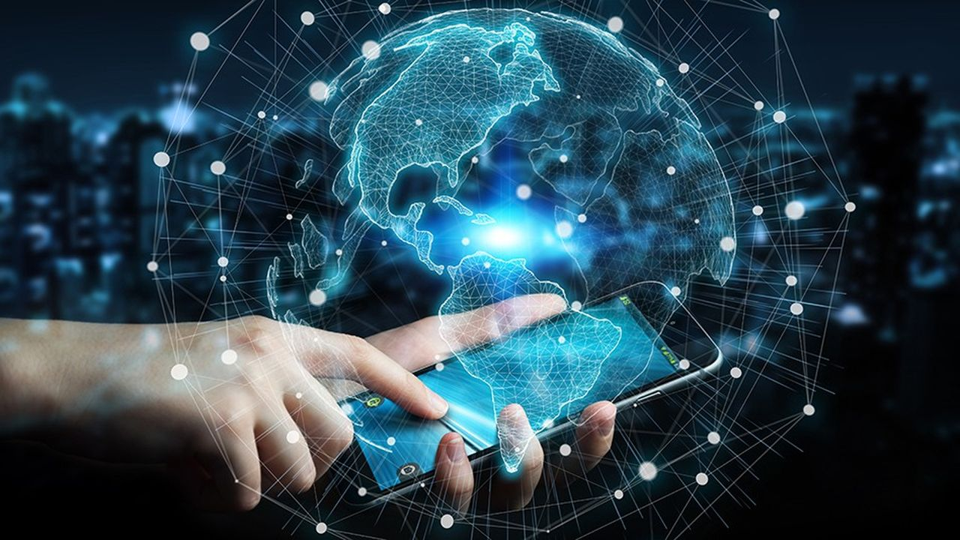
ما هو الأنترنت ؟
الأنترنت شبكة عالمية تربط بين الحواسيب، تتيح لنا التواصل، التعلم، والبحث عن المعلومات بسهولة.

Slide 2
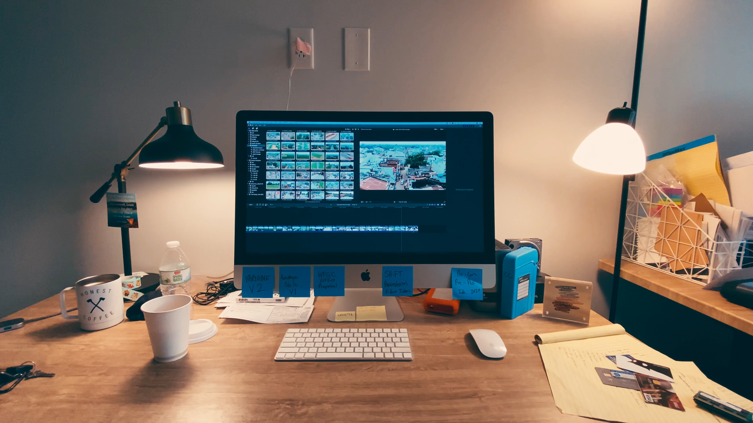
كيف غيّر الأنترنت العالم ؟
سهّل التواصل بين الناس.
دعم التعليم عن بُعد.
طوّر التجارة الإلكترونية.
وفّر المعلومات للجميع.

